Slide 1
Les med meg også!
Elisabeth Brekke Stangeland

Slide 2
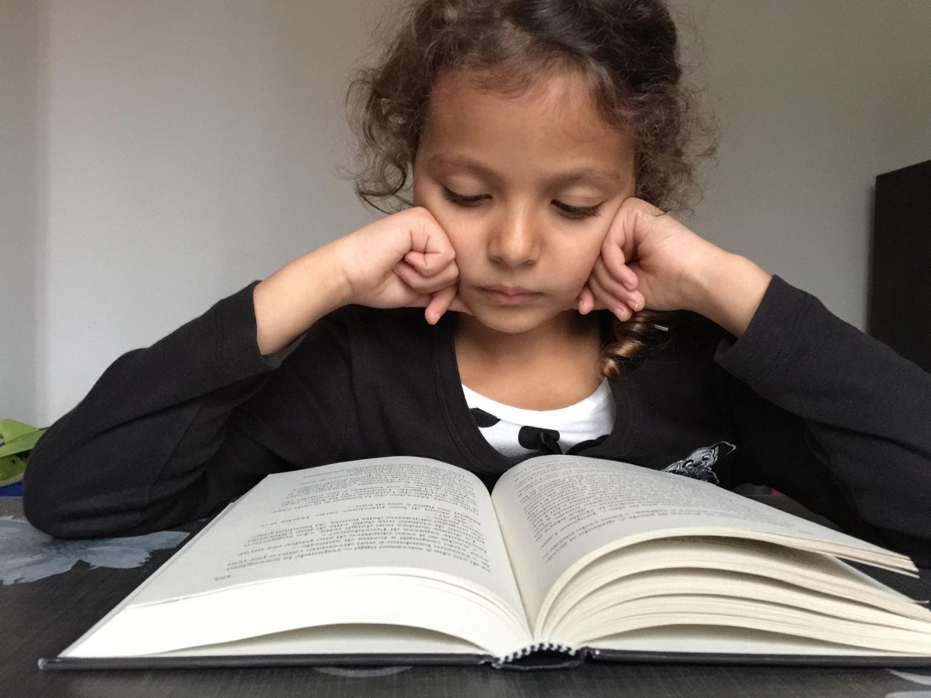

Slide 3
Leselyst

Slide 4
Språkmiljø
Hjemmemiljøet: ”Lesefattige”- og ”leserike” hjem
Barnehagen: utjevne sosiale forskjeller

Slide 5
“Gender differences in language and literacy activities in Norwegian kindergartens”
Er det forskjell i gutter og jenters interesse for, og deltakelse i språkaktivitetene i barnehagen?

Slide 6
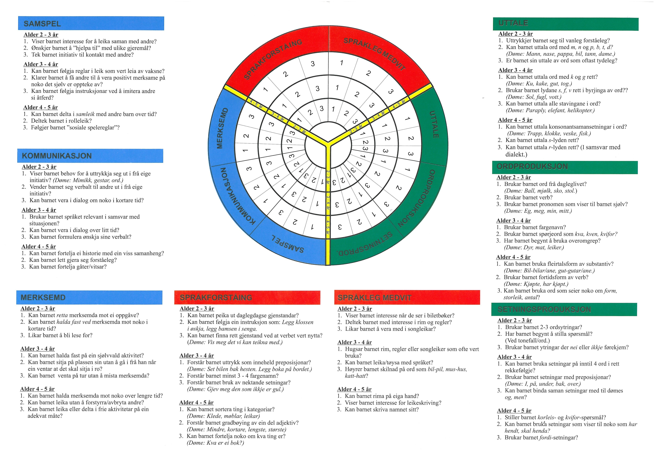
Metode
Stavangerprosjektet ”Det lærende barnet”
Utvalg: 1005 barn (alder: 33 måneder), 516 gutter/489 jenter
TRAS, observasjon over tid
Notes:
data fra Stavanger prosj. Det lærende barnet, der alle kommunale barnehager i Stavanger kommune deltar. I tillegg ønsket ca halvparten av de private barnehagene også å delta. =>87 bhg, 185 avdelinger
I utvalget var det 1005 barn og alle disse er 33 måneder gamle, altså 2 år og 9 mnd.
I stavangerprosjektet ses det på flere ulike funksjonsområder, som motorikk, matematikk og sosial fungering, men data i vårt sample er samlet inn ved hjelp av observasjonsmateriellet TRAS. Her er det personalet i barnehagene som har observert barna over en 3mnds tid, og observasjonene er gjort i barnas hverdagsaktiviteter og lek. =>økologiske data vs. ”øyeblikkskunnskap”.
I TRAS : interesse og deltakelse for å se i bildebøker, delta i sangleker, rim og rytme : ”interesse for, og deltakelse i språkaktiviteter”.
=>vokseninitiere, uformelle og frivillige

Slide 7
Resultater
 | Jenter | Gutter
 | M (Sd) | M (Sd) | MD | 95% CI | t | p
Språkaktiviteter | 5.80 (.67) | 5.51 (1.02) | .29 | (.22, .43) | 5.99 | .00

Slide 8
Oppsummering og konklusjon
Flere gutter som ”velger seg ut av” språkaktivitetene
15 x 190= 47,5 timer i året
Systematiske tiltak

